Slide 1
KIỂM TRA BÀI CŨ
Câu 1: Viết kí hiệu của các phép toán trong chương trình bảng tính Excel? Các phép toán trong công thức được thực hiện theo thứ tự như thế nào?
- Kí hiệu của các phép toán trong chương trình bảng tính Excel:
Phép toán | Chương trình bảng tính Excel
Cộng | +
Trừ | -
Nhân | *
Chia | /
Lũy thừa | ^
Phần trăm | %
Các phép toán trong công thức được thực hiện theo thứ tự:
Trong dấu ngoặc ( ) → Luỹ thừa → Nhân hoặc Chia → Cộng hoặc Trừ

Slide 2

KIỂM TRA BÀI CŨ
Câu 2: Em hãy nêu các bước nhập công thức vào ô tính?
* Các bước nhập công thức:
B1: Chọn ô cần nhập công thức
B2: Gõ dấu =
B3: Nhập công thức
B4: Nhấn Enter để kết thúc

Slide 3
Bài thực hành 3: BẢNG ĐIỂM CỦA EM

Slide 4
Tiết 15 - Bài thực hành 3: BẢNG ĐIỂM CỦA EM
Ví dụ:
Nhập công thức để tính các giá trị sau vào ô B5 và D5 trên trang tính:
32+17; 9⁵
Excel

Slide 5
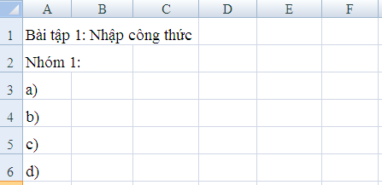
Tiết 15 - Bài thực hành 3: BẢNG ĐIỂM CỦA EM
Bài tập 1: Nhập công thức
- Khởi động Excel.
- Sử dụng công thức để tính các giá trị sau đây trên trang tính:
a) 20 + 15; 20-15; 20 x 5; 20 / 5; 20⁵
b) 20 + 15 x 4; (20+15) x 4; (20-15 ) x 4; 20 –(15x 4)
c) 144/6 -3x 5; 144/(6-3)x5; (144/6 -3)x5; 144/(6 -3)x5
d) 15²/4; (2+7)²/7; (32-7)² –(6+5)³; (188 -12²) / 7
* Yêu cầu: Tạo trang tính và nhập công thức theo mẫu sau:

Slide 6
Tiết 15 - Bài thực hành 3: BẢNG ĐIỂM CỦA EM
Bài tập 1: Nhập công thức
Sử dụng công thức để tính các giá trị sau đây trên trang tính:
20 + 15 | 20 - 15 | 20 x 5 | 20 / 5 | 20⁵
20 + 15 x 4 | (20+15) x 4 | (20-15 ) x 4 | 20–(15 x 4)
144/6 -3 x 5 | 144/(6-3) x 5 | (144/6 -3) x 5 | 144/(6 -3) x 5
15² / 4 | (2+7)² / 7 | (32-7)² –(6+5)³ | (188 -12²) / 7

Slide 7
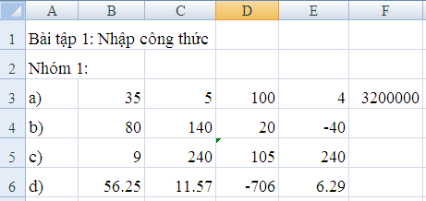
Tiết 15 - Bài thực hành 3: BẢNG ĐIỂM CỦA EM
Bài tập 1: Nhập công thức
Kết quả của các công thức:
Excel

Slide 8
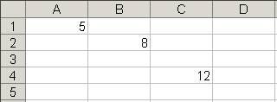
Tiết 15 - Bài thực hành 3: BẢNG ĐIỂM CỦA EM
Bài tập 2: Mở trang tính mới (Sheet 2) và nhập các dữ liệu như hình 25 :
Nhập các công thức vào các ô tính tương ứng như trong bảng dưới đây:
 | E | F | G | H | I
1
2
3
=A1+5
=A1*5
=A1+B2
=A1*B2
=(A1+B2)*C4
=A1*C4
=B2-A1
=(A1+B2)-C4
=(A1+B2)/C4
=B2^A1-C4
=B2*C4
=(C4-A1)/B2
=(A1+B2)/2
=(B2+C4)/2
=(A1+B2+C4)/3

Slide 9
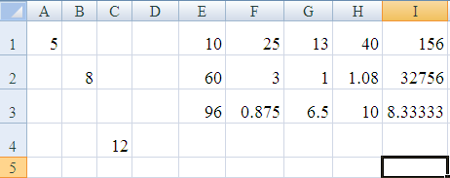
Tiết 15 - Bài thực hành 3: BẢNG ĐIỂM CỦA EM
Bài tập 2:
Kết quả của các công thức:
Excel

Slide 10
BÀI TẬP VỀ NHÀ
Thực hành bài 1, 2
Xem trước bài 3,4

